Slide 1

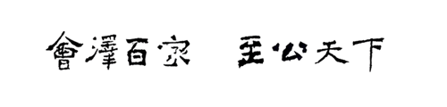
卫星测高原理及应用课程
ICESat-2数据冰川高程变化分析
罗 新
云南大学 地球科学学院
邮箱: xinluo_xin@ynu.edu.cn
地址：地球科学学院1327办公室

Slide 2
目录
一
基于ICESat-2的高程变化计算
二
冰川高程变化统计与分析

Slide 3
一、基于ICESat-2的高程变化计算

Slide 4
一、基于ICESat-2的高程变化计算
冰川高程变化信息提取与分析-实验思路
ICESat-2测高数据
DEM数据
非冰川区域高程变化统计
冰川区域高程变化统计
差值计算
系统误差
冰川范围数据
冰川区域高程变化改正
非冰川区域高程变化
冰川区域高程变化
数据获取时间信息
冰川区域高程变化率计算
异常值去除
冰川高程变化率分析

Slide 5
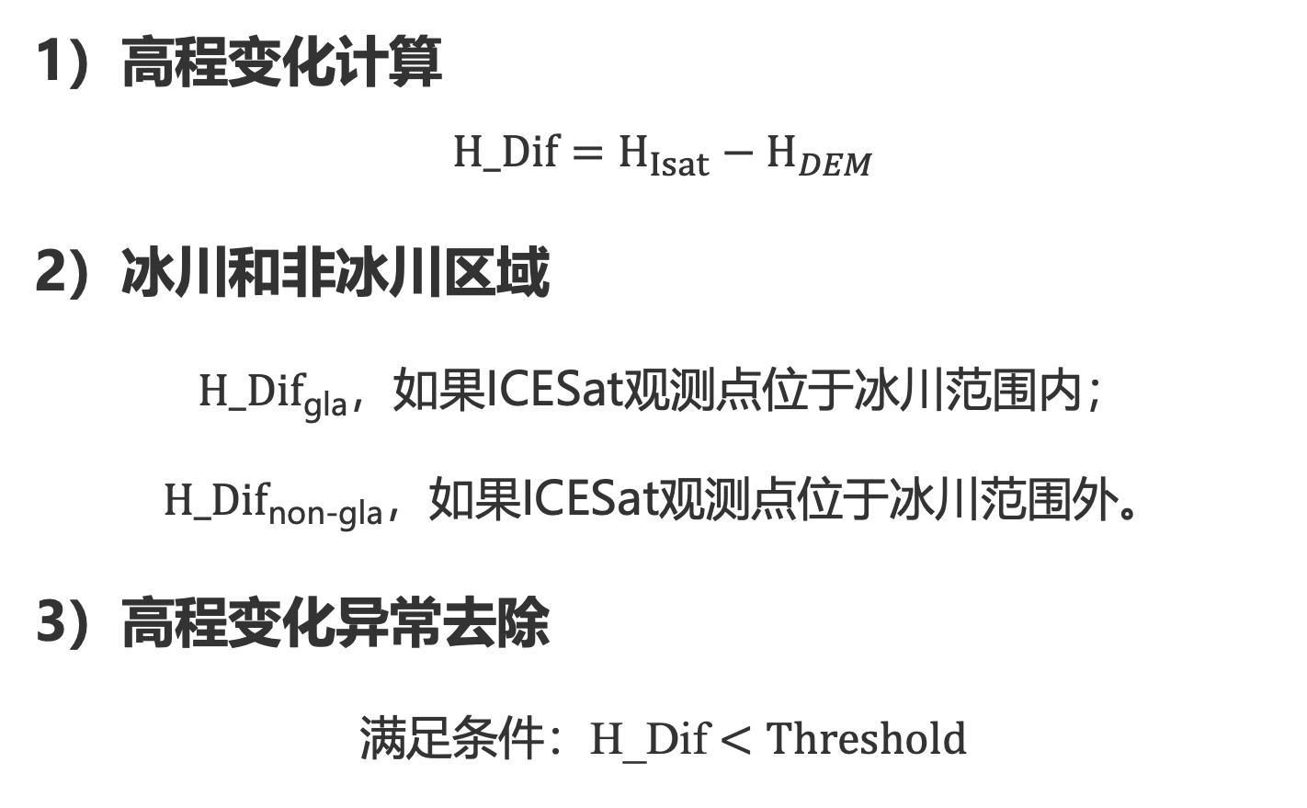
一、基于ICESat-2的高程变化计算
… 附代码讲解

Slide 6
三、冰川高程变化统计与分析

Slide 7
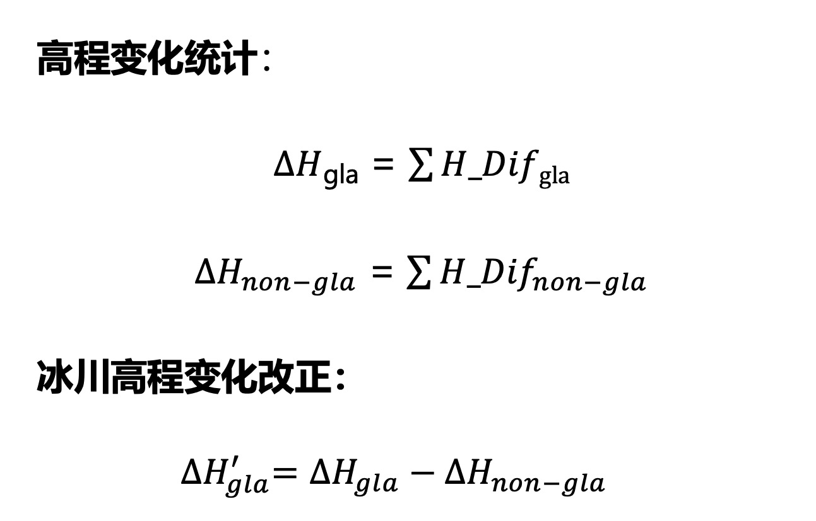
二、冰川高程变化统计与分析
… 附代码讲解

Slide 8
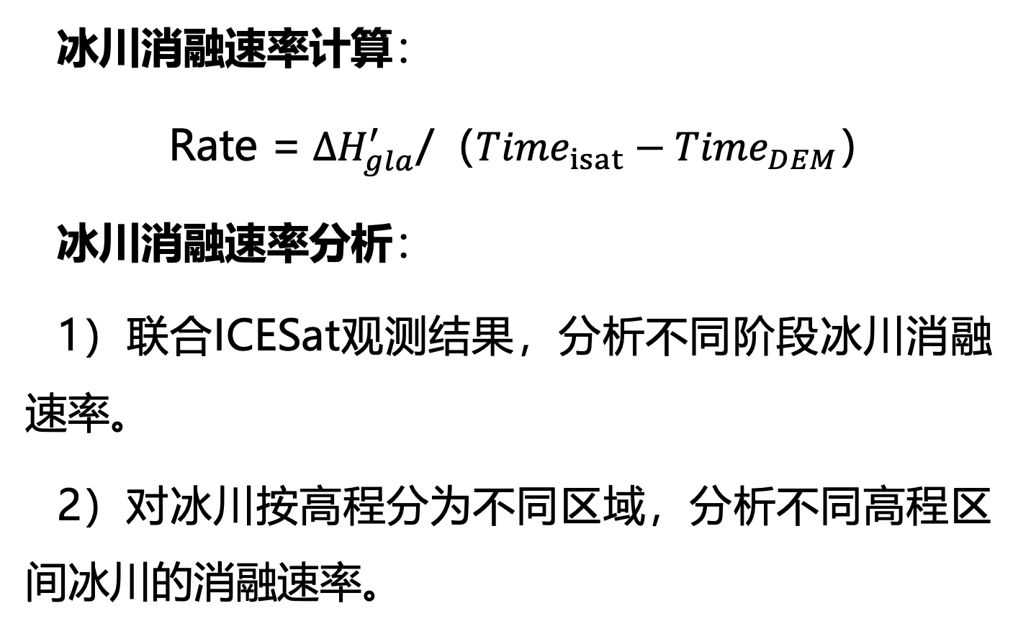
二、冰川高程变化统计与分析
… 附代码讲解

Slide 9
二、冰川高程变化统计与分析
课后练习
1. 练习利用时间序列ICESat-2数据和SRTM数据进行冰川消融速率分析。

